Slide 1
«Дикие лебеди» Х.К.Андерсена
Урок литературного чтения в 4 классе
Балашова Вера Васильевна
учитель начальных классов
МБОУ СОШ №2
с.Александров - Гай

Slide 2
О чём- то скрипит половица
И спице опять не спится.
Присев у кровати, подушки
Уже навострили ушки…
И сразу меняются лица,
Меняются звуки и краски…
Тихонько стучит половица,
По комнате ходят…сказки.

Slide 3
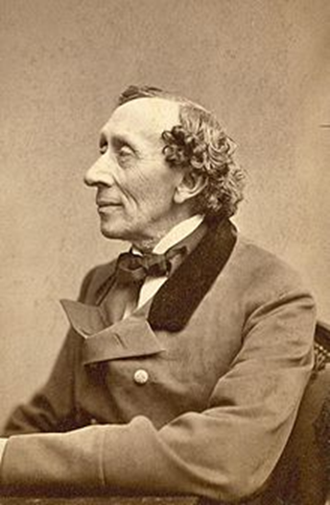
Ханс–Кристиан Андерсен
(1805 - 1875)

Slide 4

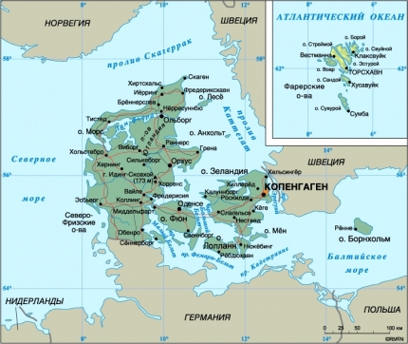
В маленькой стране Дании
в крошечном городке Оденсе,
2 апреля 1805 года родился Х.-К.Андерсен

Slide 5
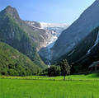
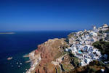
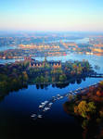
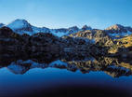

Slide 6
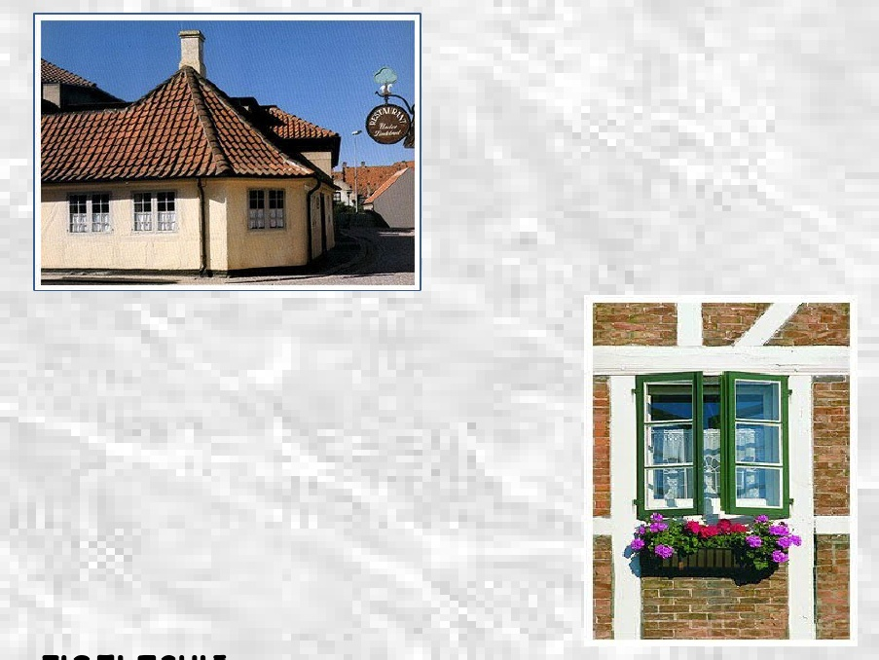
Дом, в котором жил Андерсен
…Андерсен вырос в бедности. Единственной гордостью его семьи была необыкновенная чистота в их доме, ящик с землёй, где густо разрастался лук, и несколько вазонов на окнах, в которых цвели тюльпаны

Slide 7
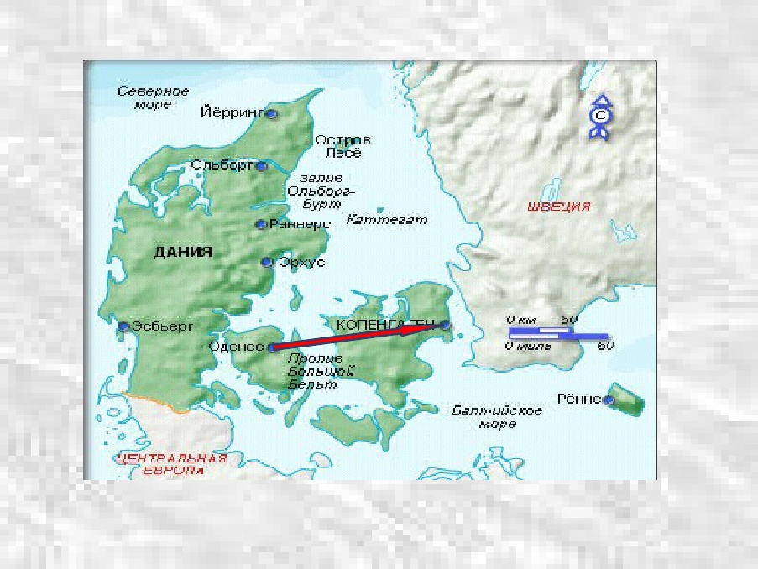

Slide 8
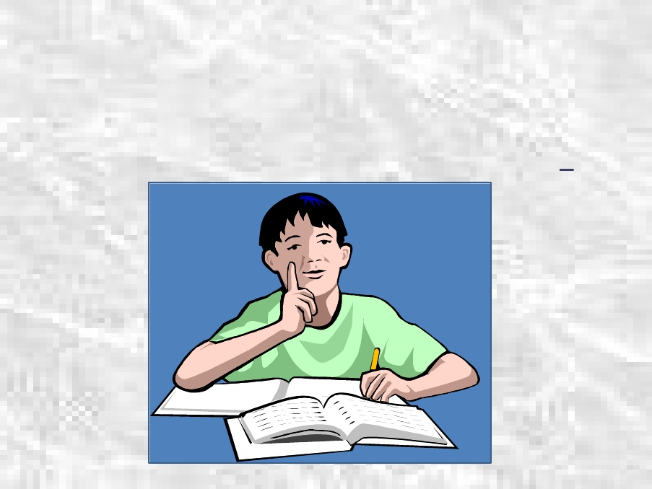
Несмотря на постоянную нужду, Андерсен окончил не только гимназию, но и университет.

Slide 9
1835 год
Сказки,
рассказанные для
детей
Это был трёхтомный сборник, куда вошли «Огниво», «Русалочка», «Принцесса на горошине» и другие сказки

Slide 10
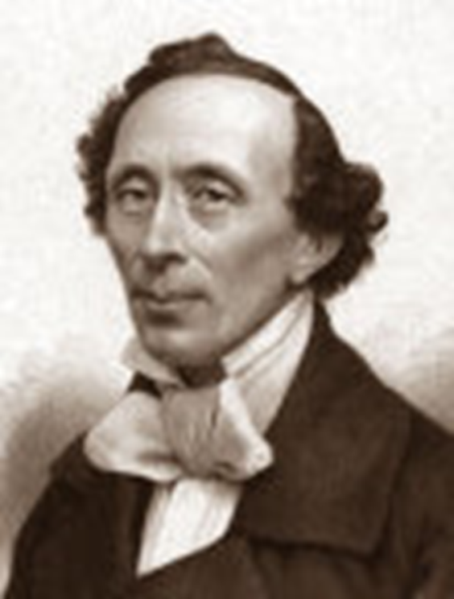
Стойкий оловянный солдатик
Гадкий утёнок
Соловей
Дюймовочка

Slide 11
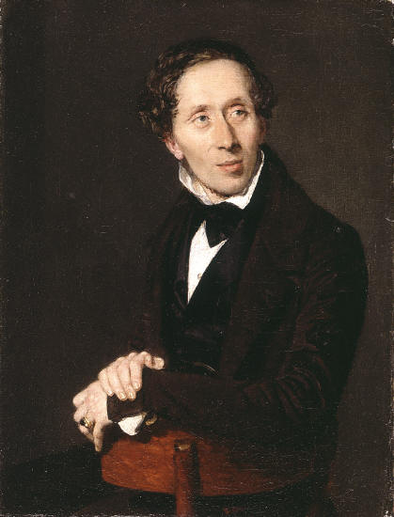
170
сказок

Slide 12

Имя Х.К. Андерсена носит золотая медаль, которой награждаются лучшие в мире детские писатели и художники- иллюстраторы детских книг

Slide 13

Викторина
Самая зимняя сказка Х.К. Андерсена

Slide 14
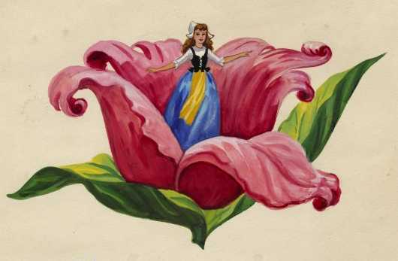
Героями какой сказки являются животные : полевая мышь, ласточка, крот?
Дюймовочка

Slide 15

Из какой сказки эти вещи : кровать, двенадцать тюфяков, горошина?

Slide 16
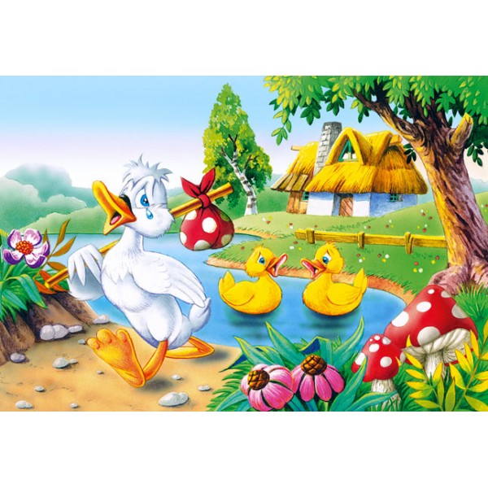
О каком герое идёт речь «Он был «ужасно велик» и совсем не похож на других. Все гнали бедняжку, даже братья и сёстры говорили «Хоть бы кошка тебя утащила, такого урода»
Гадкий утёнок

Slide 17
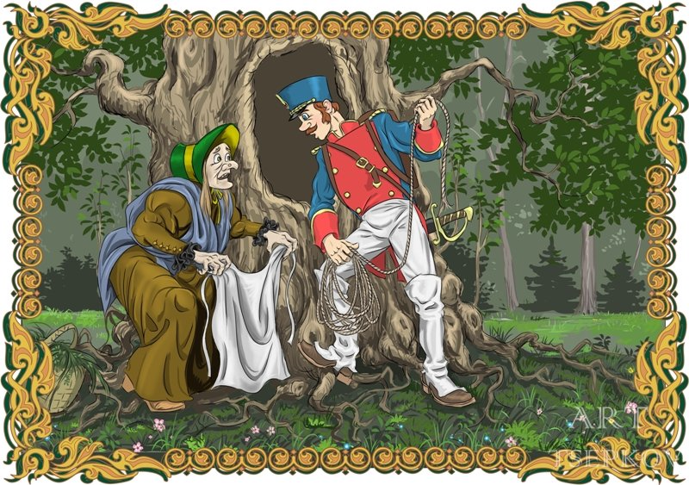
Самый бравый, добрый и находчивый солдат из сказки…
Огниво

Slide 18
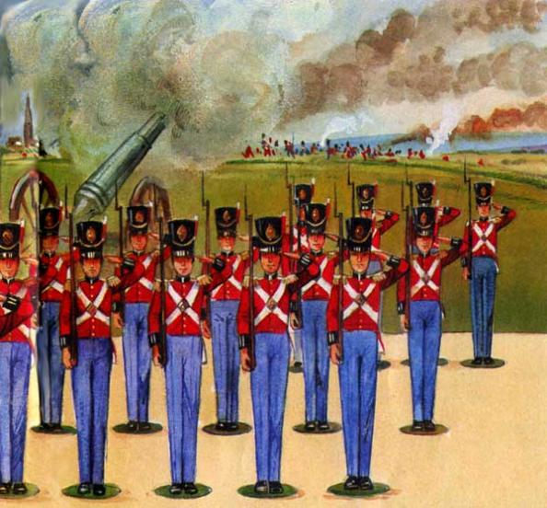
Старая оловянная ложка, солдатики, бумажная балерина, чертёнок из табакерки. Откуда эти вещи?
Из сказки «Стойкий оловянный солдатик»

Slide 19

Из какой сказки эти строки «У тебя чудный голос, им ты и думаешь обворожить принца, но ты должна отдать этот голос мне»

Slide 20
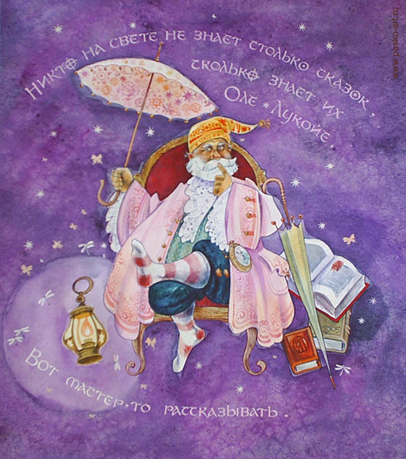
Герой какой сказки Х.К Андерсена носил под мышкой два зонтика : чёрный и цветной?
Оле-Лукойе

Slide 21
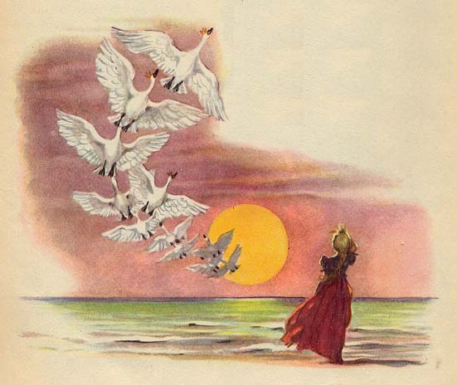
Дикие лебеди

Slide 22

Поработаем над текстом произведения
1 часть

Slide 23

Поработаем над текстом произведения
2 часть

Slide 24

Поработаем над текстом произведения
3 часть
Поработаем над текстом произведения
3 часть

Slide 25

Поработаем над текстом произведения
4 часть
Поработаем над текстом произведения
4 часть

Slide 26
Проверочная работа
Ключ: Оцените себя:
1-1 0-ошибок- «5»
2-2 1-ошибка- «4»
3-3 2-ошибки- «3»
4-1
5-1
6-2

Slide 27
Сегодня на уроке
узнал(а)…
заинтересовался(лась)…
научился(лась),смогла…
могу похвалить себя и своих товарищей за….

Slide 28
Домашнее задание
Стр.119-126 выразительно читать.
Заполнить карточки со словарными словами.
На выбор:
1)пересказать понравившуюся часть от лица Элизы(от лица старшего брата);
2)придумать продолжение сказки.

Slide 29
Спасибо за внимание

